Slide 1

Intro a Vortex
Qué es y por qué lo quiero

Slide 2
Qué es?
Es un lenguaje y protocolo para la comunicación de sistemas mediante mensajes
Mensajes estructurados tipo JSON
Reglas para ruteo de mensajes entre pares
Red decentralizada

Slide 3
A qué apunta?
Definir la base común para que los sistemas hablen entre sí
Que se integren sin estar hechos para ello
Que puedan agregarse mediadores en la comunicación para cambiar el comportamiento del sistema cambiar el comportamiento de las partes (modificar el emergente)
Escalar sistemas mediante composicíón tipo LEGO
Permitir alto paralelismo en forma nativa

Slide 4
Por qué?
Mejora en los medios de comunicación (más ancho de banda, mayor diversidad de medios)
Imposibilidad de preestablecer mejor comportamiento en cada componente para todo contexto
Extracción del comportamiento a organo central (tipo cerebro) para adaptar comportamiento de partes al contexto => mayor comunicación
Menos responsabilidades, mejor diseño, más confiable, menos errores, mayor reutilización

Slide 5
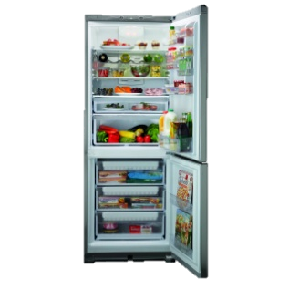
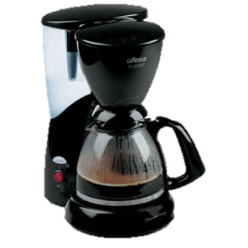
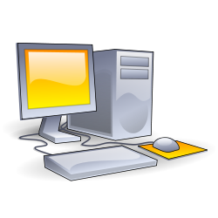
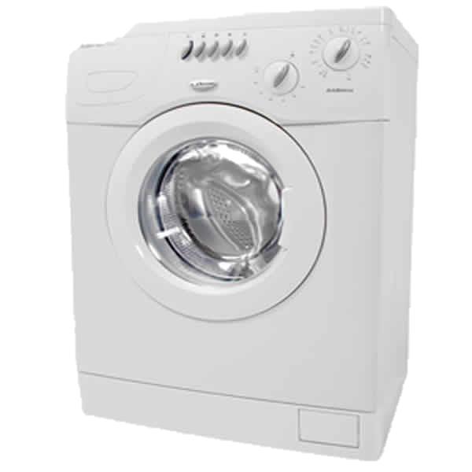
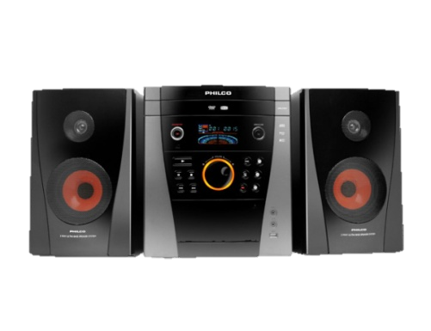
Ejemplos? 1
Casa con electrodómesticos inteligentes
Notes:
Cafetera que nos avisa del café por un mensaje
Heladera que nos puede decir cuando se descongeló por ultima vez o temperatura
Lavarropas que nos permite saltar pasos o ver por donde está

Slide 6
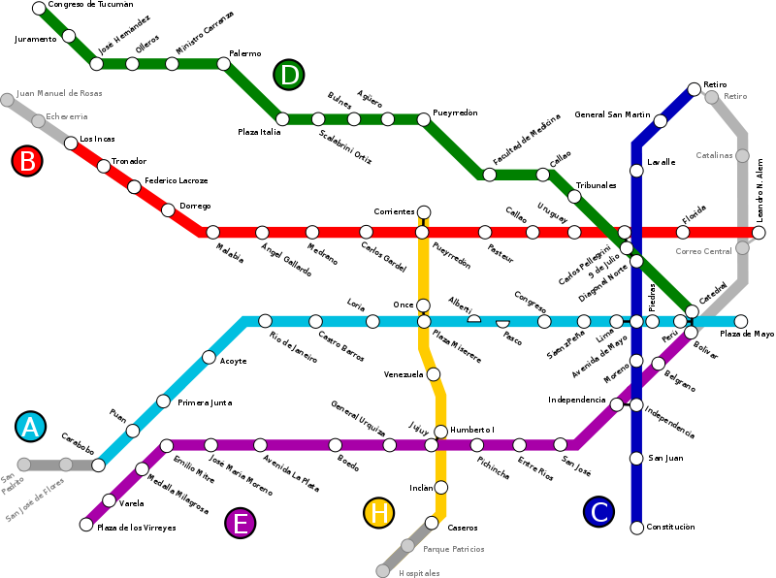
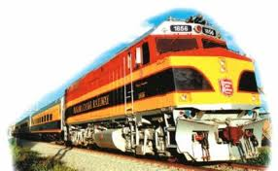
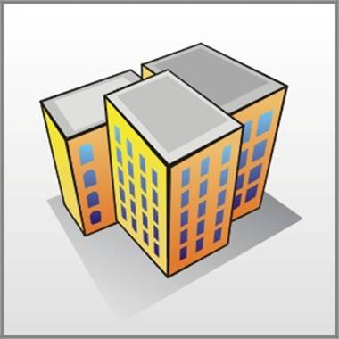

Ejemplos? 2
Ciudad con sistema de tránsito con eventos (recibible en teléfono)
8
Notes:
Poder saber por donde anda cada unidad, qué disponibilidad hay en cada linea
Cuanto falta para el próximo, etc.

Slide 7
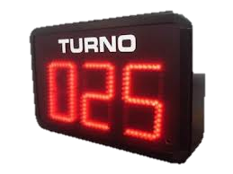
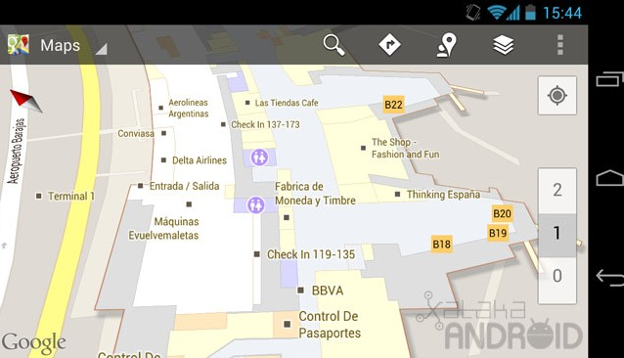
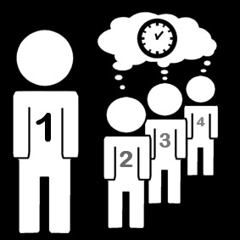
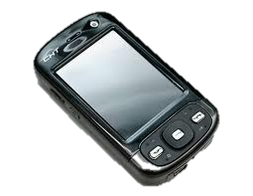
Ejemplos? 3
Módulo de autogestión genérico para empresas de clientes masivos
Notes:
Desde sacar turno a resolver problemas concretos sin tener que estar fisicamente.
Mapa del lugar

Slide 8
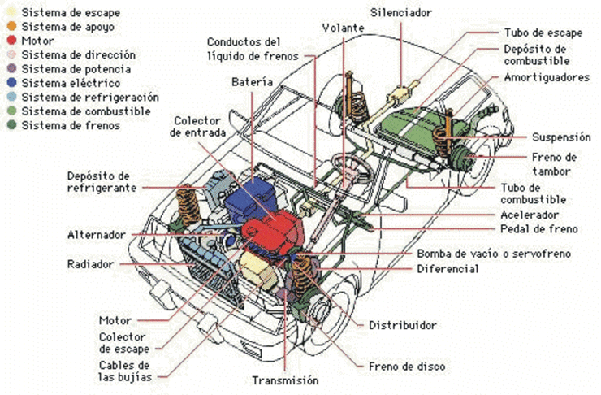
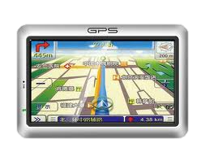
Ejemplos? 4
Integración de componentes hardware para sistemas de transporte (auto, avión, etc). Sólo con enchufarlo comienza a funcionar con el resto
Notes:
Si pongo un carburador de otra marca el sistema central igual lo reconoce y presenta su estado

Slide 9
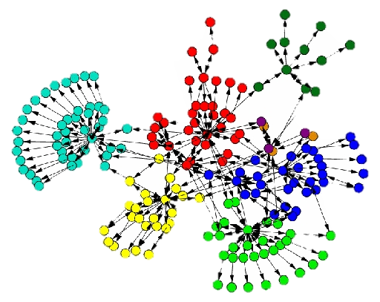
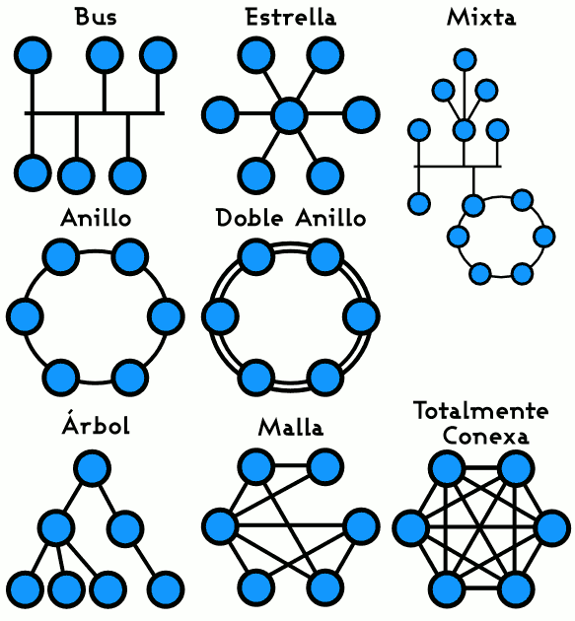
Ejemplos? 5
Red de componentes auto-descriptivos que pueden generar una imagen de la red en cada nodo
Notes:
Cada nodo al ser parte de la red va generando una imagen del resto que va compartiendo para generar una imagen global

Slide 10


Ejemplos? 6
Red de comunicación entre pares mediante medios inusuales (mail, mensaje, teléfono, personas?)
Usuario A
Usuario B
Notes:
Por la manera en que funciona vortex, no depende del medio para mantener una conexion

Slide 11
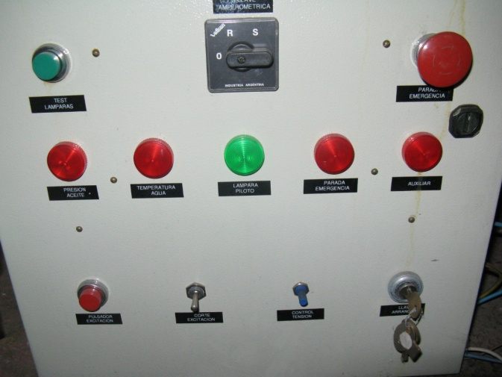
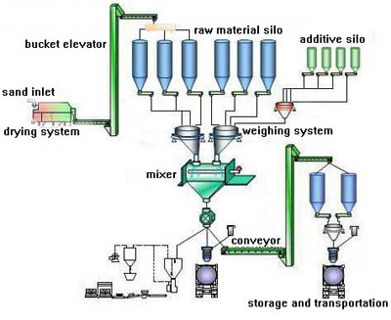
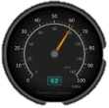
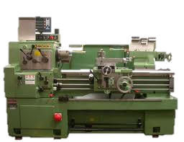
Ejemplos? 7
Tablero de control autoconfigurable con dispositivos que se conecten
Notes:
Al agregar partes a la linea de produccion me parecen en el tablero de control

Slide 12
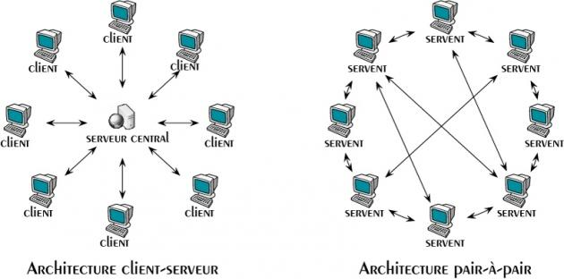
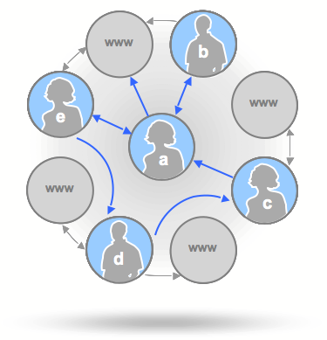
Ejemplos? 8
Red social con base de datos distribuida. Cada uno es dueño de su perfil

Slide 13
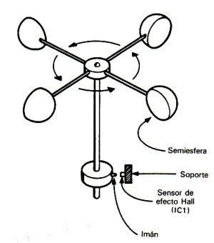
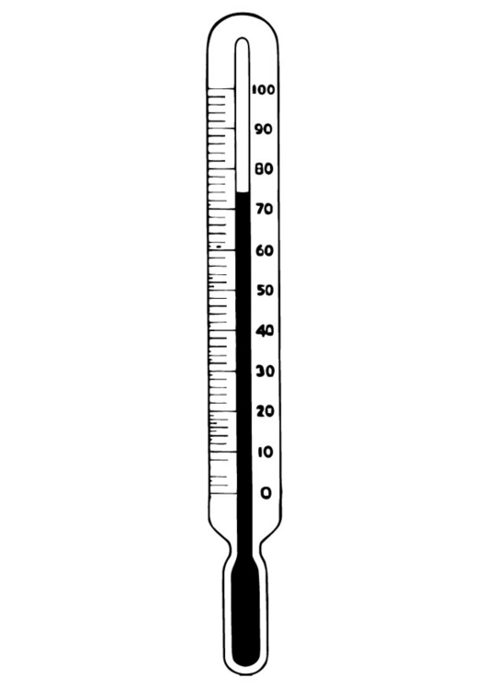
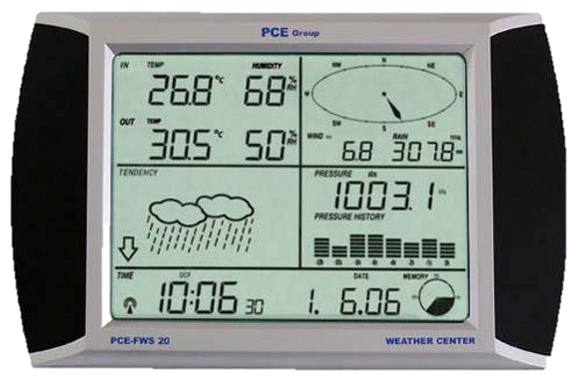
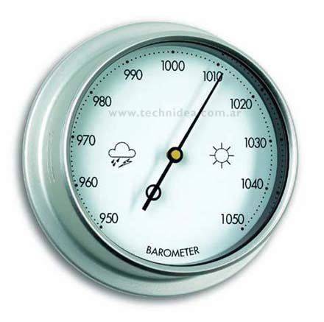
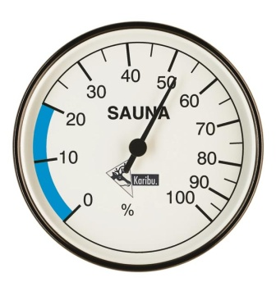
Ejemplos? 9
Laboratorio climático
Notes:
Cualquier medidor que te compres puede integrarse en una vision global y tomar sus datos

Slide 14
Cómo? 1
*
*
Publicación de filtros
*
*
Ruteo de mensajes
*

Slide 15
Cómo? 2
Cada nodo rutea los mensajes
Puede entender parcialmente filtros de otros nodos para decidir si debe enviar o no
La semántica de los filtros es adaptable por lo que cada nodo puede tener sus reglas aunque existe una base común
Los mensajes tienen estructura tipo mapa de mapas de primitivas = JSON. Fácilmente procesable por lenguajes modernos
La red se adapta a los intereses de cada nodo

Slide 16
Estado actual
Tercera generación del protocolo evolucionado durante año y medio
Implementada la estructura de mensajes
Implementado el ruteo
Implementados algunos ejemplos en Java y Javascript. Desarrollando demos con Android
Buscamos colaboradores

Slide 17
Qué tipo de colaboradores?
Programadores que les interese la idea
Con tiempo libre disponible para experimentar
Más variedad de lenguajes mejor
Queremos empezar a sacar prototipos de todo tipo y calibre para probar las ideas y el protocolo
No $$ por ahora pero sería interesante empezar a conseguir

Slide 18
Trabajo futuro próximo
Integración de más lenguajes
Resolver problemas de la comunicación asíncrona (es un don y maldición a la vez)
Buscar financiación para poder dedicarle más tiempo
Mejorar algoritmo de ruteo para poder conectar en loops
Realizar aplicaciones de valor real (no solo demos)

Slide 19
Trabajo futuro lejano
Concentrarse en la parte de los agentes (los que consumen y generan los mensajes)
Trabajar en el hardware
Arduino o raspberry como comunicante para integración con microcontroladores (fábricas)
Desarrollar aplicaciones que sean realmente paralelizadas a nivel hardware con FPGAs
Trabajar en la parte teórica para cambiar el paradigma de “sólo objetos”, resaltar la importancia de los mensajes, y agregar el concepto de agentes como algo masivo

Slide 20
Preguntas?
?

